Slide 1
生成式AI應用產品研發專班
- 三竹資訊
課程與環境介紹

Slide 2
大綱
課程安排
重要平台
Class schedule
Sli.do
Google Colab
學員注意事項

Slide 3
課程安排

Slide 4
學習地圖
Data Analysis Basic Tools
Python
Numpy
Pandas
Matplotlib & Seaborn
Deep Learning
Neural Network
PyTorch
Model Training
NLP
GenAI Techniques
LLM
Prompt Engineering
LangChain
Web Framework
FastAPI

Slide 5
重要平台介紹
Class schedule

Slide 6
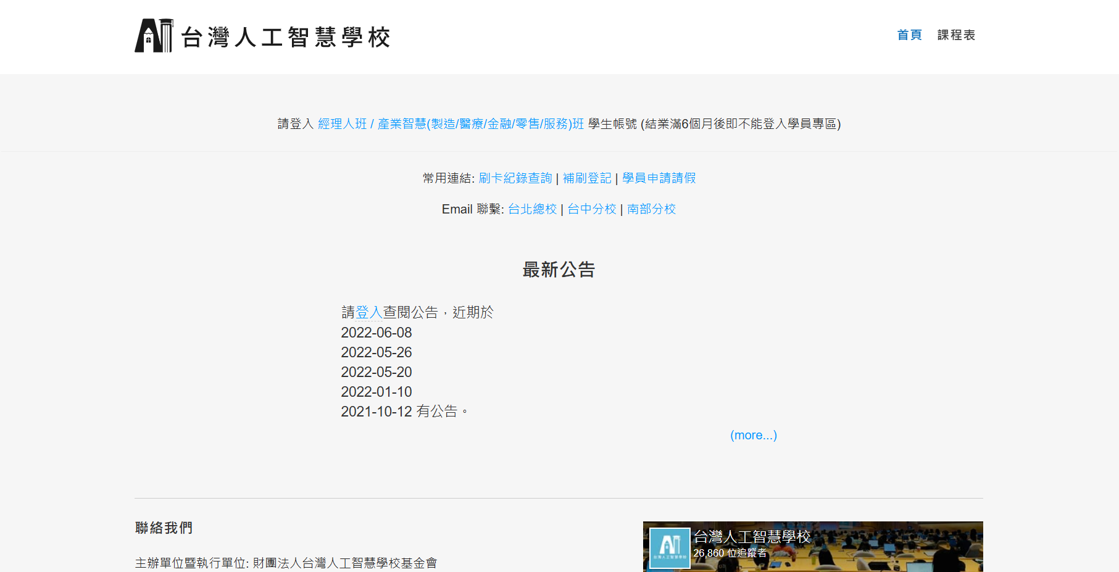
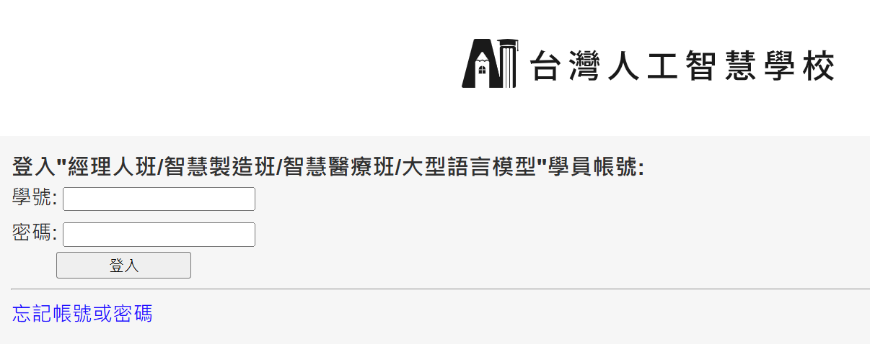
Class schedule
WiFi: IEAT
WiFi密碼： 0225813521
密碼：aia0205
請至 https://mgr.aiacademy.tw/ 登入學號密碼

Slide 7
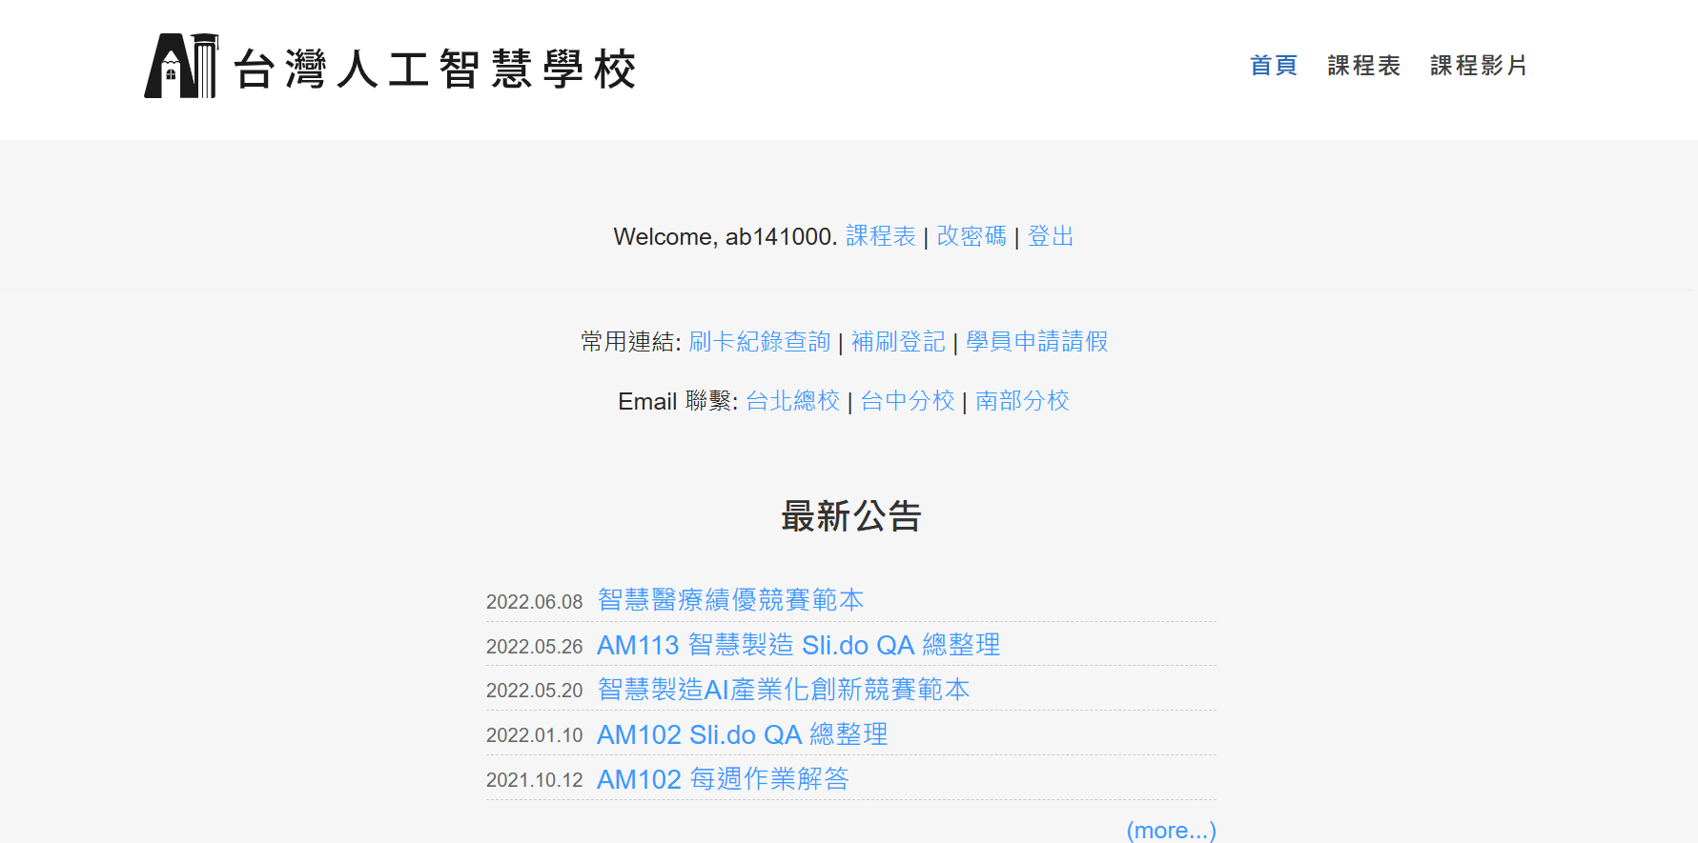
Class schedule
登入後點擊課程表

Slide 8
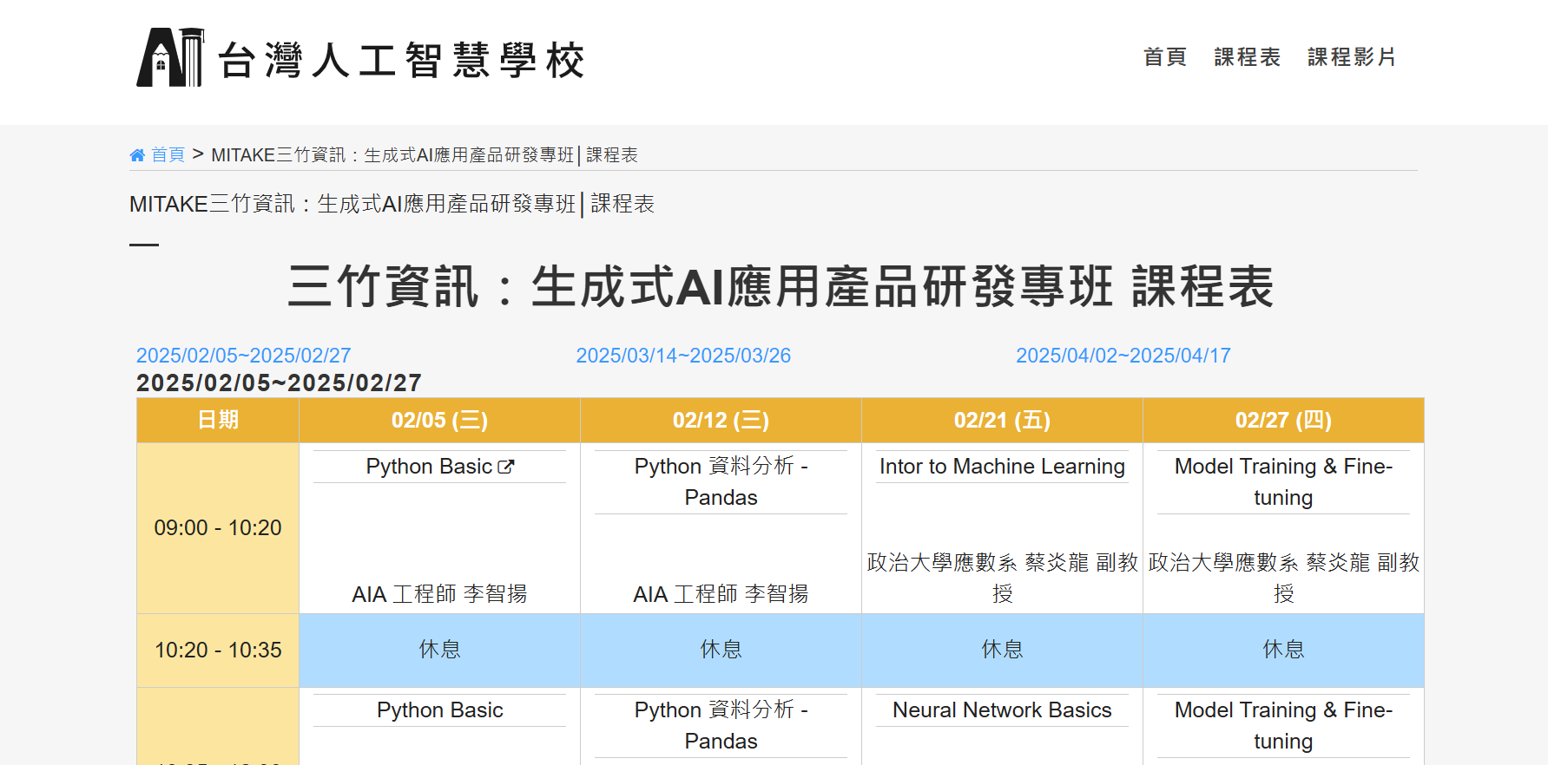
Class schedule
進入課程表後，可點擊每個課程的連結即可取得教材資料

Slide 9
重要平台介紹
Sli.do - 線上互動平台

Slide 10
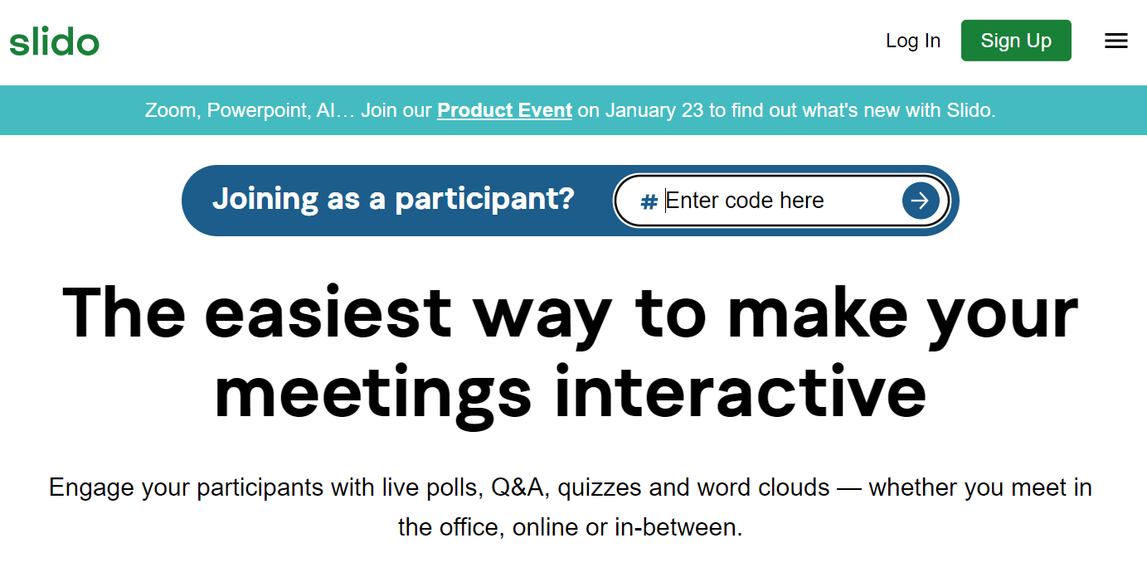
Sli.do - 線上互動平台（https://www.sli.do/）
輸入課程代碼：AB141

Slide 11
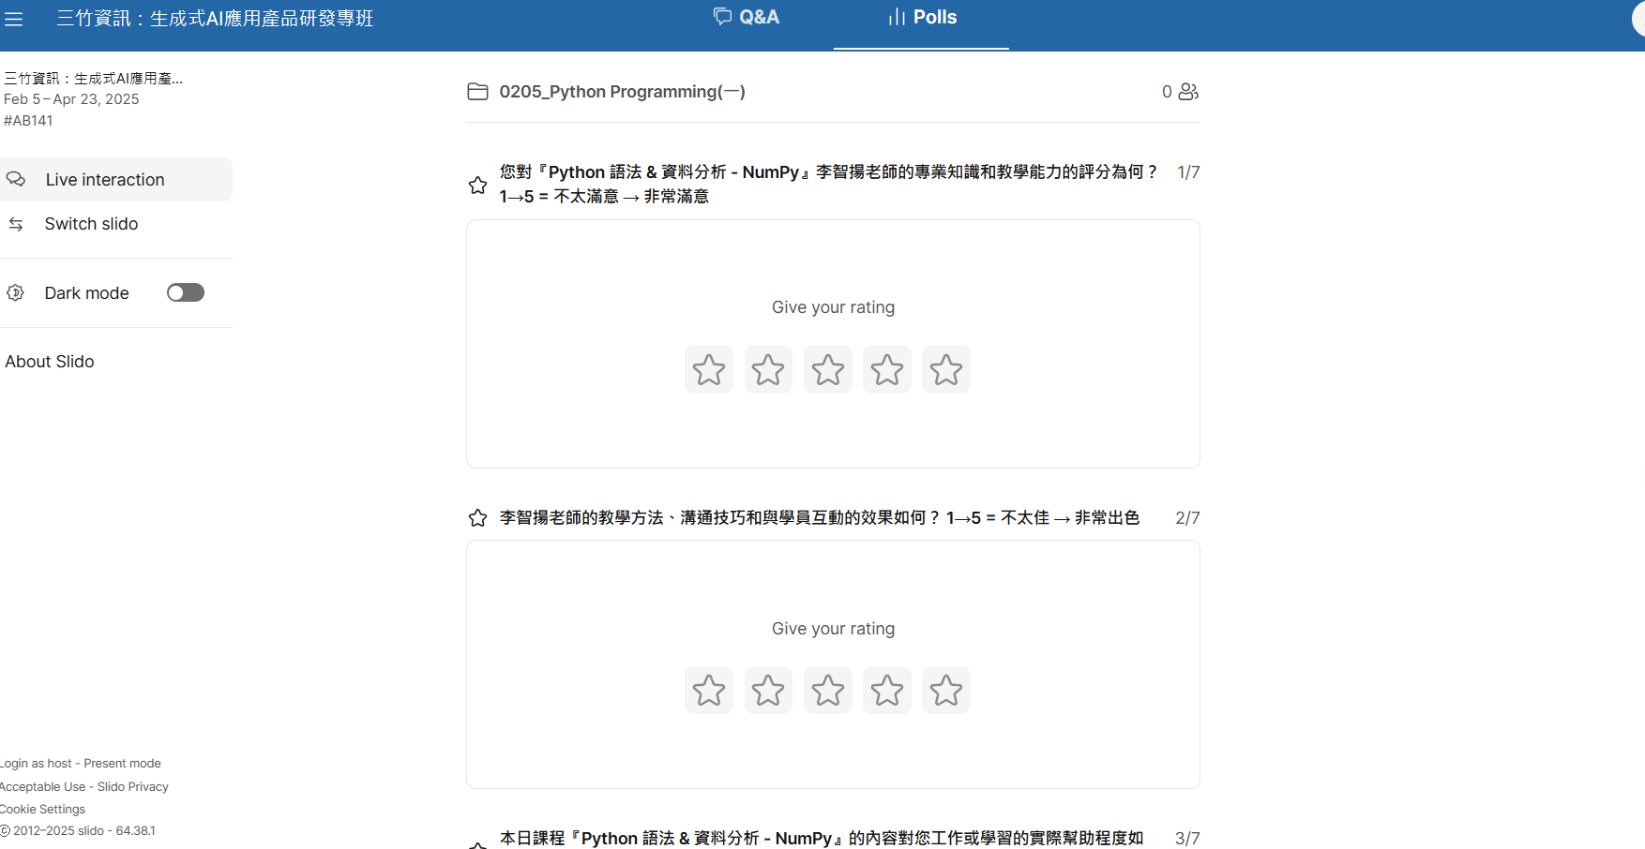
Sli.do - 線上互動平台
課後可以給予講師反饋

Slide 12
重要平台介紹
Google Colab

Slide 13
Why Colab?
已經建置好的jupyter notebook環境 (使用方法近似)
只要有Google帳號就能免費使用
完全在雲端上進行，不占用任何電腦空間
以瀏覽器直接運行，電腦配備不佳也能夠使用
編輯成果存放在雲端上，與他人共同協作也方便

Slide 14
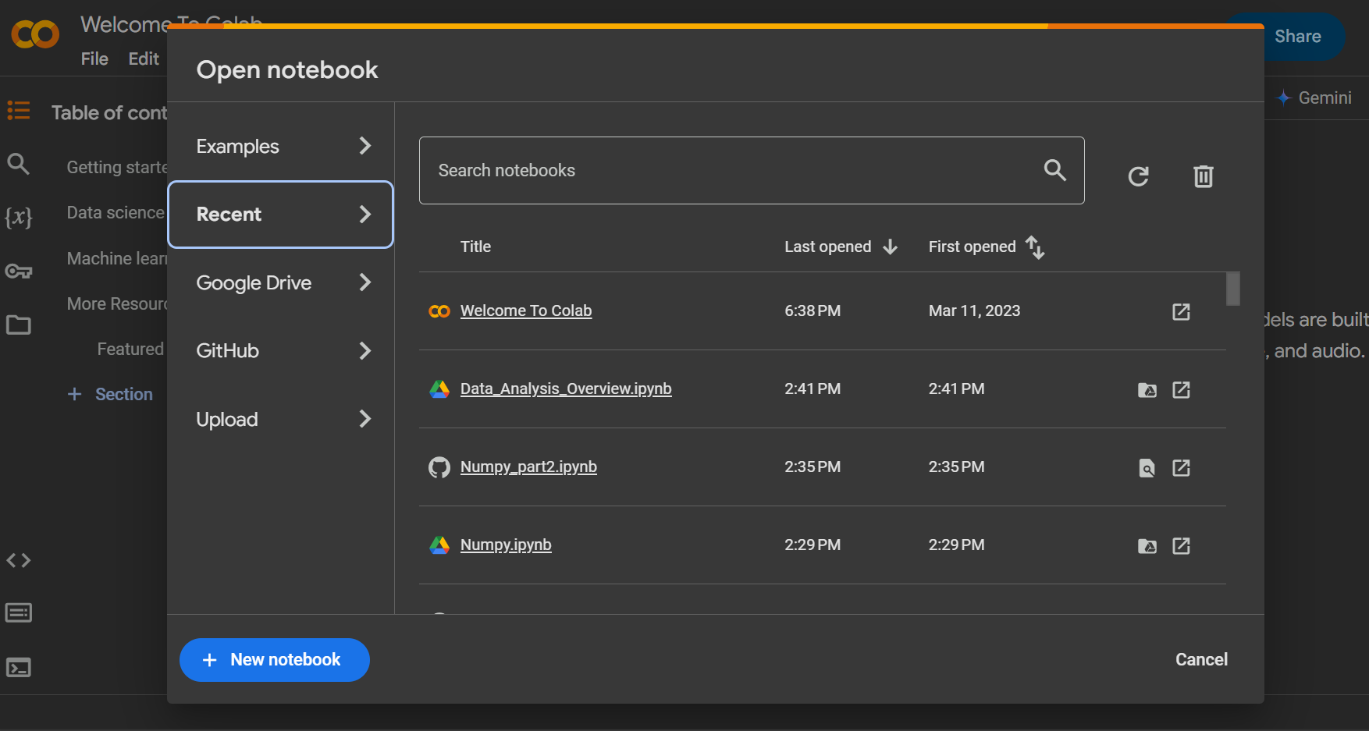
How we start?
如果你已經有了 Google 帳號，打開瀏覽器到 https://colab.research.google.com/ 就可以準備開始使用 Google Colab 了，一開始會要你建立一本新的 notebook ，從提示畫面中你也可以看到有多種方法能建立 notebook：

Slide 15
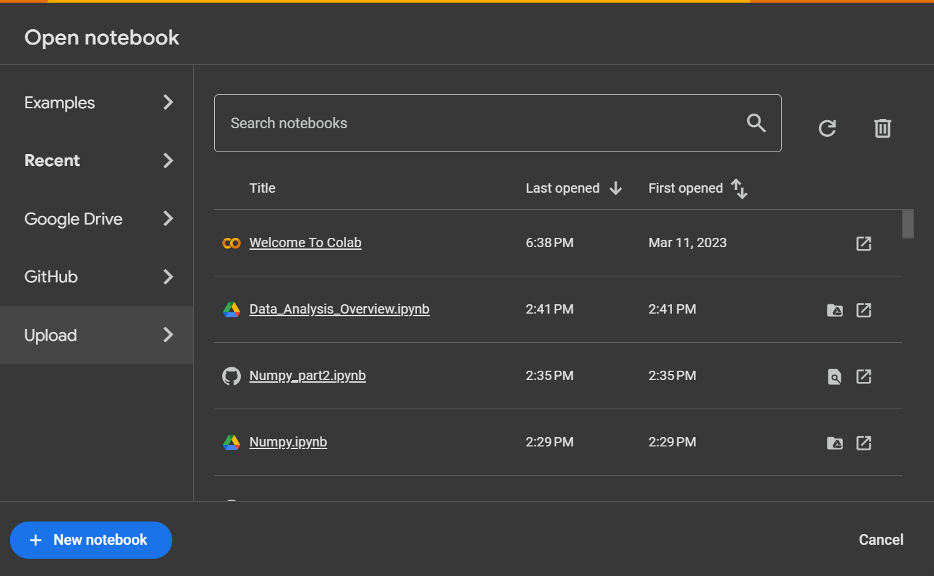
How we start?
開啟新的 Notebook

Slide 16
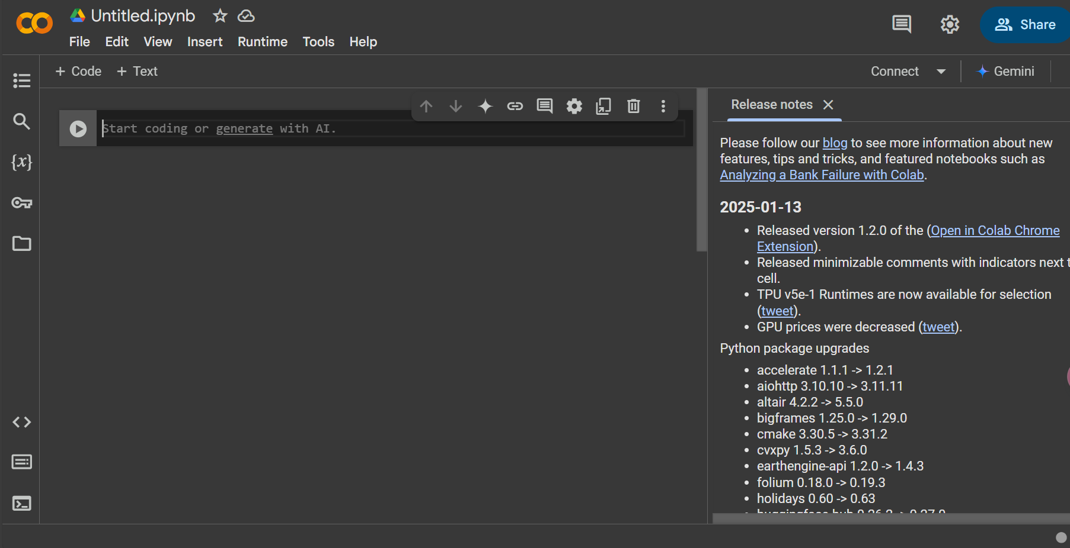
How we start?
進入後可以其中撰寫或執行程式
詳細的 Colab 使用教學可以看這 !

Slide 17
學員注意事項

Slide 18
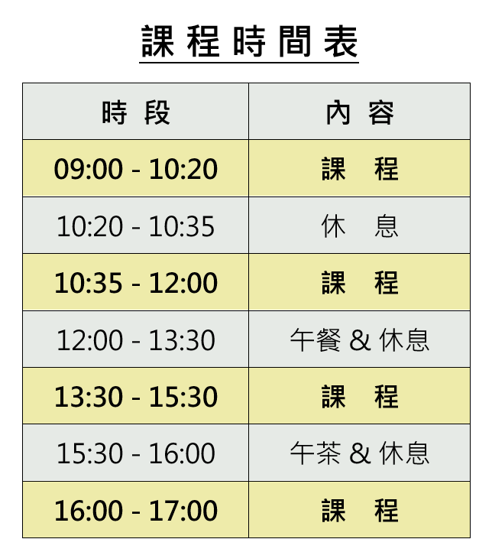
▌課程需知：
日期：
2/5(三)、2/12(三)、2/21(五)、2/27(四)
3/14(五)、3/17(一)、3/19(三)、3/26(三)
4/2(三)、4/9(三)、4/16(三)、4/17(四)
09:00 – 12:00、13:30 – 17:00，
共十二天，總計70小時。
地點： IEAT 松江會議中心 9樓 902／1002教室 台北市中山區松江路350號

Slide 19
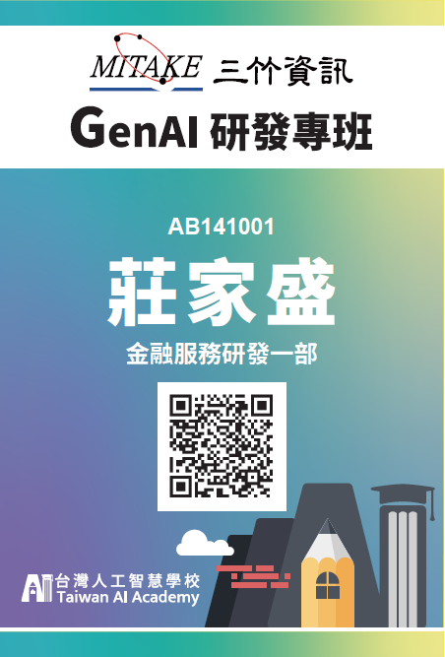
【學員證樣式】
【上課刷卡注意事項】
攜帶證件
每次上課必須攜帶學員證
早上到校後
下午離校前
都需使用
QR Code
刷卡
以此二筆記錄當日出席時數
刷卡時間
您的學號
您的姓名
到校上課時要刷卡
下課離校前要刷卡
服務單位
刷卡方式
QR code
使用 QR code 掃描
確認頁面顯示「姓名」才算刷卡成功
Notes:
開課日當天大家都有領取到自己的學員證，請妥善保管。
簡介一下學員證的功能, 由上而下, 班別／您的學號／姓名／服務單位／ＱＲｃｏｄｅ／還有您分組的組別。

Slide 20



結業資格：
結業證書示意圖
一、出勤上課 ⮞上課之前、下課離開時，請記得憑學員證刷卡 ⮞累積三次無故缺席，將被取消學員資格 ⮞若無法上課，需提前通知管理部註明日期與事由 ⮞上課之前，需填寫因公外出單，上課日無需進公司 ⮞本次教育訓練無需填寫訓練申請表與教育訓練評量表
二、結業證書
每一位學員於全部課程學習完畢之後，即頒發結業證書
圖靈收證者使用手冊 https://turing-certs.gitbook.io/turing-certs-user-guidebook

